Slide 1
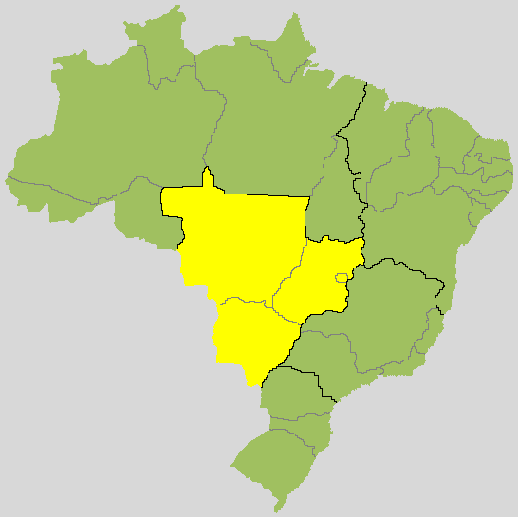
STREDOZÁPAD
Federálny okres
Goiás
Mato Grosso
Mato Grosso do Sul

Slide 2
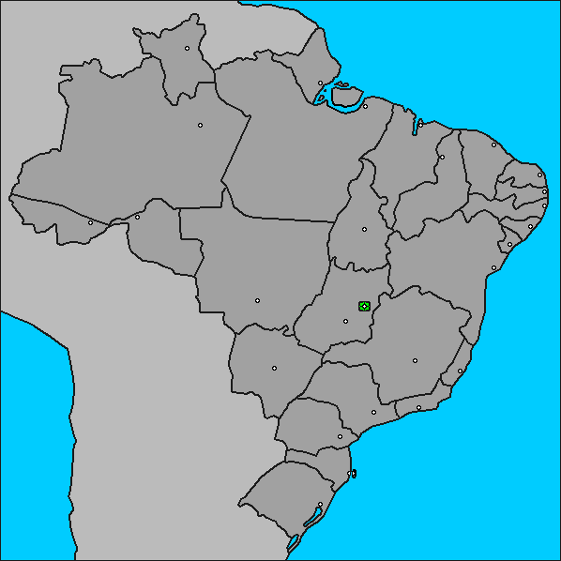
Federálny okres
Počet obyvateľov: 2 562 963
Hlavné mesto: Brazília
Rozloha: 5 801,9 km2
Podnebie: tropické
Povrch: mierne členitý
Typické jedlá:
-Mané pelado: koláč z manioky a kokosu
-Peixadas: jedlá z rýb
-Especialidades japonesas: japonské špeciality

Slide 3
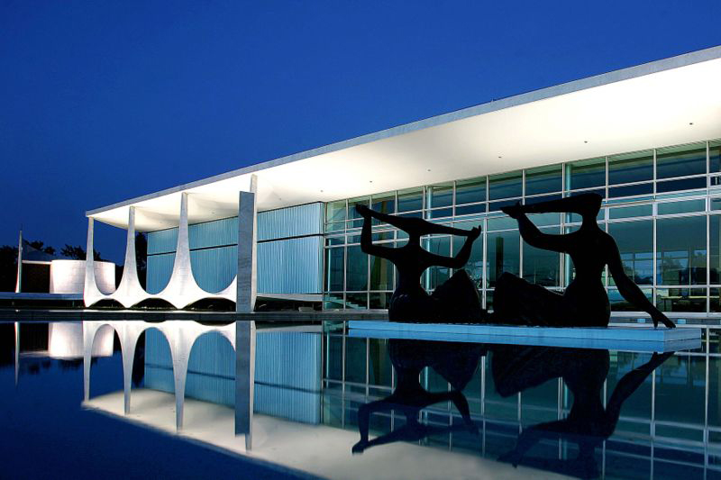
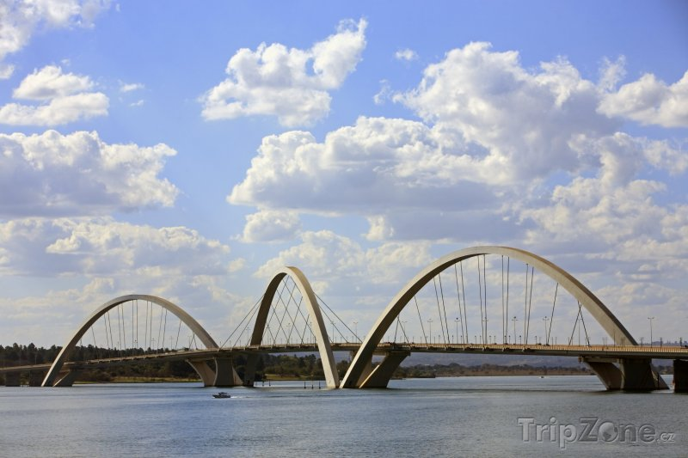
Palác Alvorada
Most Juscelina Kubitscheka

Slide 4
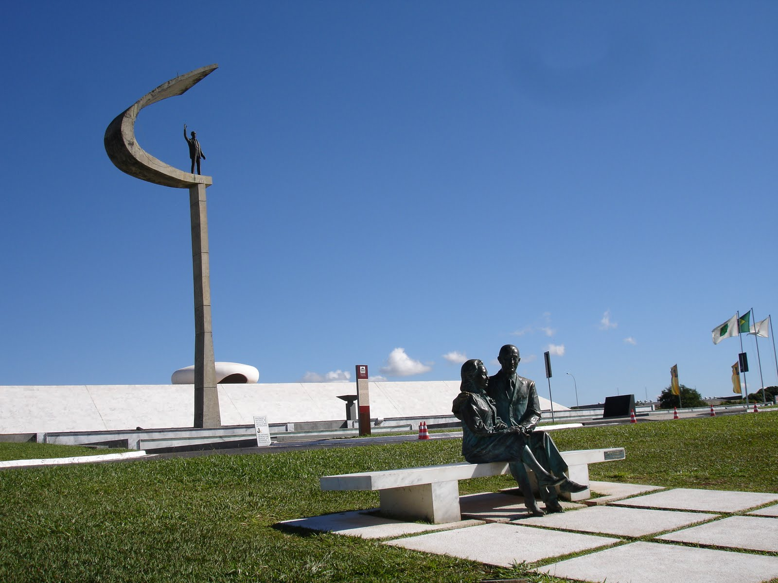
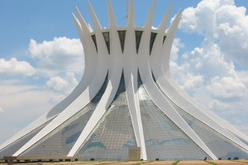
Pamätník J.Kubitscheka
Metropolitná katedrála

Slide 5
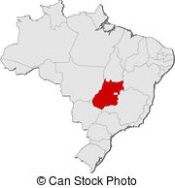
Goiás
Počet obyvateľov: 6 001 045
Hlavné mesto: Goiania
Rozloha: 340 117,6 km2
Podnebie: tropické
Povrch: náhorná plošina, kaňony a pohoria na väčšine územia
Typické jedlá:
-Pequi: plody stromu(konzumujú sa samotné, používajú sa ako prísada do jedál alebo sa z nich robí olej)
-Pamonho de milho: zmes postrúhanej zelenej kukurice varená v šupkách kukurice
-Churrasco: mäso grilované na prírodno
-Comidas mineiras: pokrmy z oblasti Minas Gerais

Slide 6
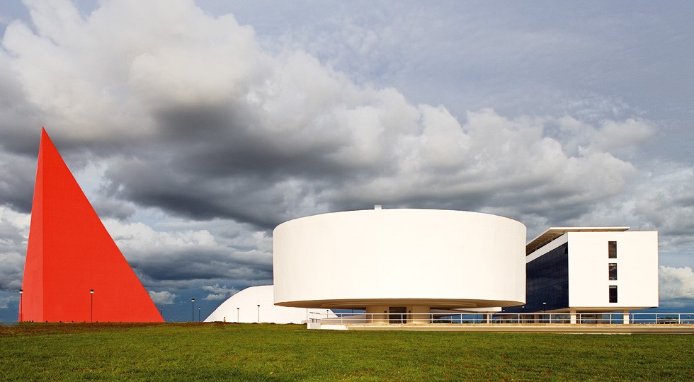
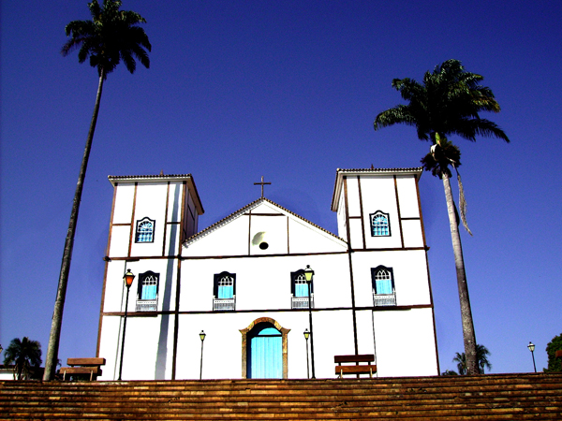
Kultúrne centrum O.Niemeyera
Igreja Matriz de Nossa Senhora do Rosário

Slide 7
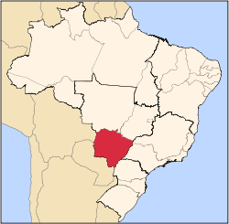
Mato Grosso
Počet obyvateľov: 3 033 991
Hlavné mesto: Cuiabá
Rozloha: 903 386,1 km2
Podnebie: tropické
Povrch: náhorná plošina a kaňony v strede územia, nížiny s mokraďami na Z a doliny s občasnými náhornými plošinami na S
Typické jedlá:
-Mojica de pintado: varená ryba škvrnitá a dohustená maniokovou múkou
-Ventrecha de pacu: fritovaná ryba Pacu
-Piraputanga ao mohol branco: ryba piraputanga na bielej omáčke

Slide 8
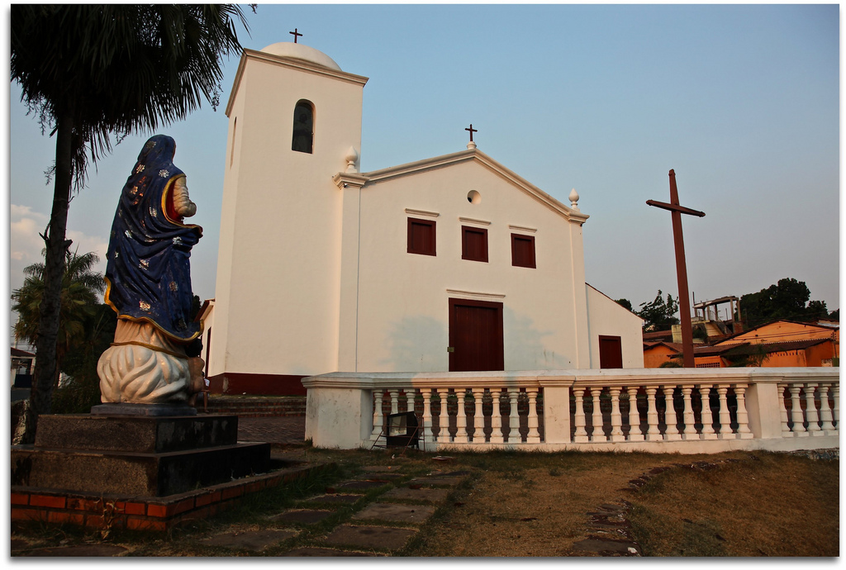
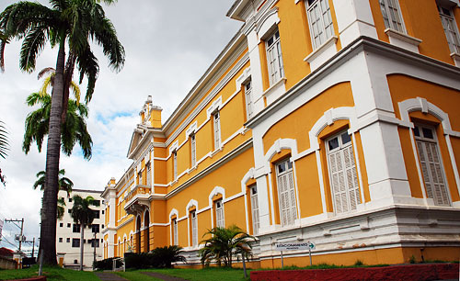
Igreja de Nossa Senhora do Rosário e Sao Benedito
Palác vzdelávania

Slide 9
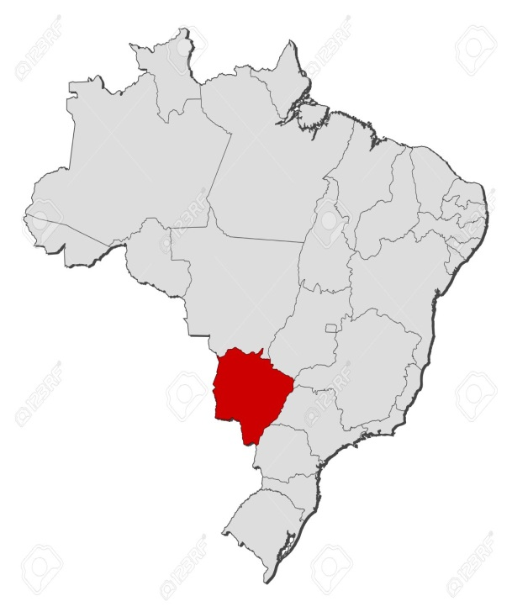
Mato Grosso do Sul
Počet obyvateľov: 2 449 341
Hlavné mesto: Campo Grande
Rozloha: 357 139,9 km2
Podnebie: tropické
Povrch: pantanal na Z, náhorné plošiny so
strmými svahmi na V a kotlinami na SZ
Typické jedlá:
-Carne de capivara na cacarola: mäso z kapybary varené v kotlíku
-Piranha preparada em caldo: piraňa varená vo vývare
-Carne de jacaré: mäso z krokodíla
-Arroz boliviano: bolívijská ryža, rizoto s mletým mäsom a parmezánom
-Pirao: rybací vývar zahustený maniokou
-Farfas de banana e de carne: pražená manioková múka s mäsom a banánmi

Slide 10
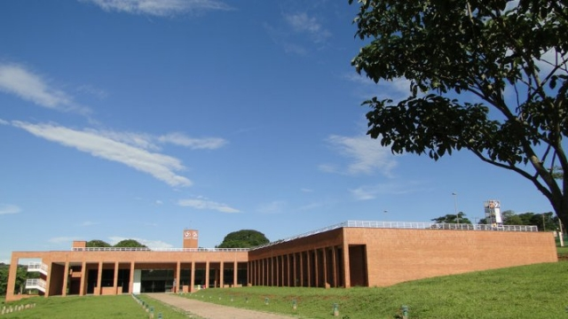
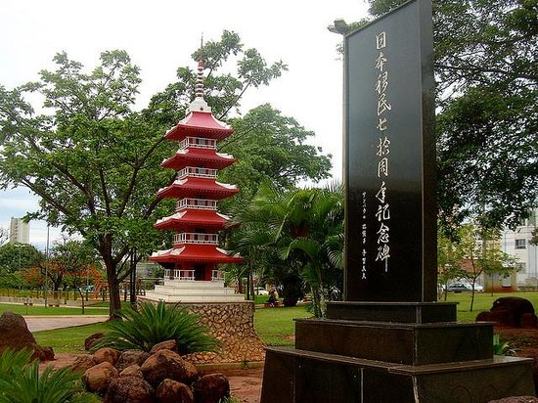
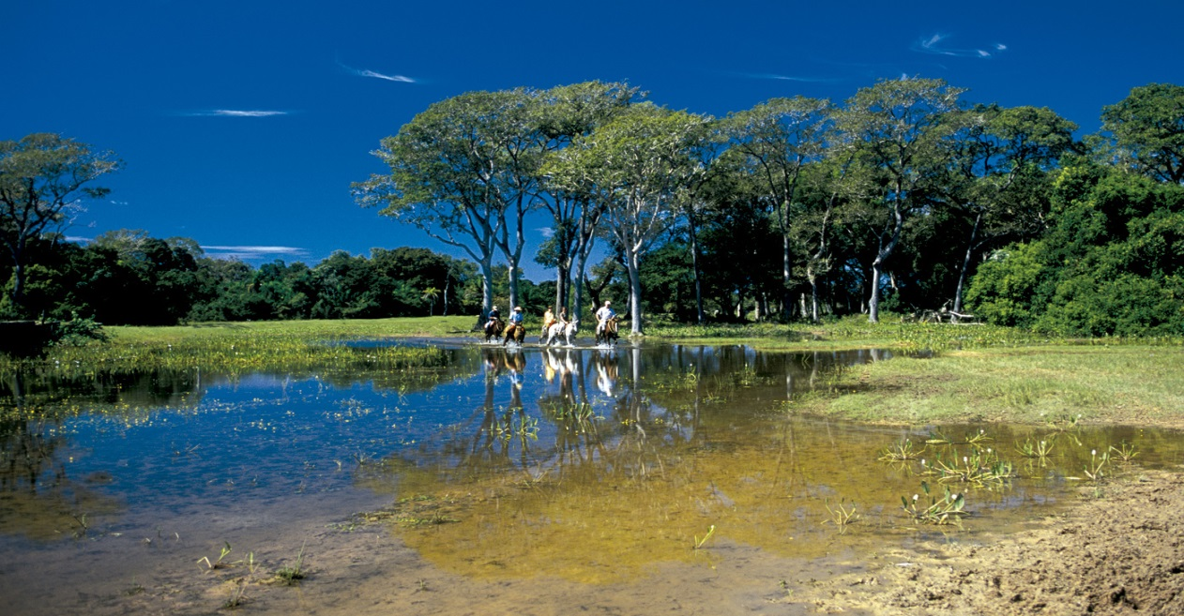
Památník japonských prisťahovalcov
Múzeum Dom Bosco
Pantanal

Slide 11
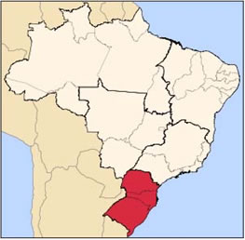
JUH
Paraná
Rio Grande do Sul
Santa Catarina

Slide 12
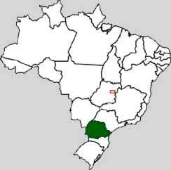
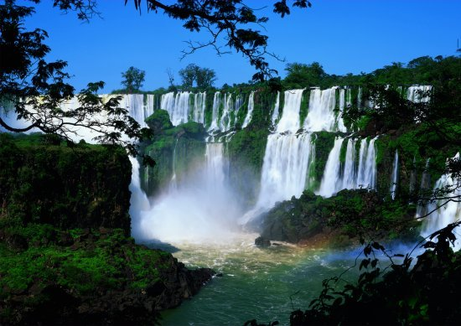
Paraná
Počet obyvateľov: 10 439 601
Hlavné mesto: Curitiba
Rozloha: 199 281,7 km2
Podnebie: subtropické
Povrch: nížiny na pobreží, náhorné plošiny na východe a západe, doliny vo vnútrozemí
Vodopády Iguacú

Slide 13
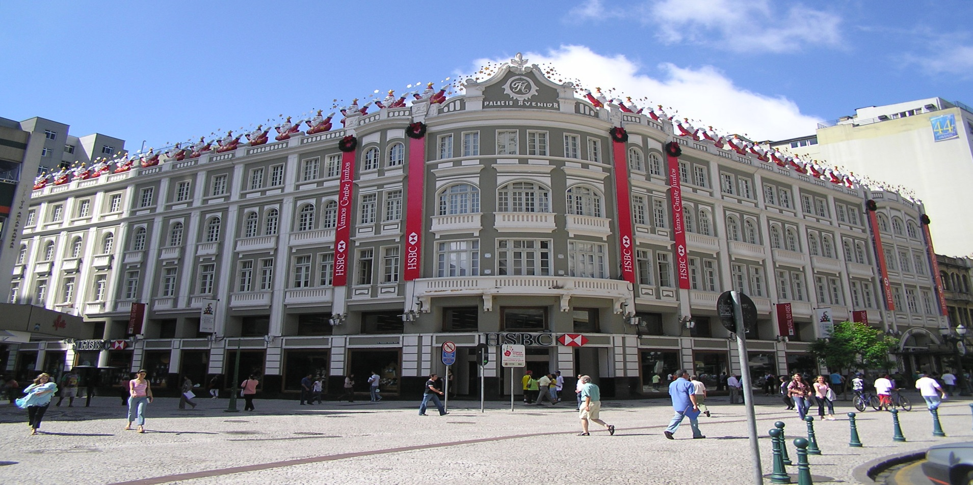
Typické jedlá:
Barreado- dlho varené a rozpadnuté bravčové mäso na cibuli a vínnom octe
Churrasco feito no fogo de chao- mäso na prírodný spôsob pečené v pahrebe v zemi
Arroz carreteiro- rizoto s kúskami mäsa
Virado de feiajo- jednoduchý dedinský pokrm z vysmážaných placiek z mandiokovej múky a fazule servírovaný s tmavou ryžou
Palác Avenida

Slide 14
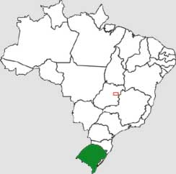
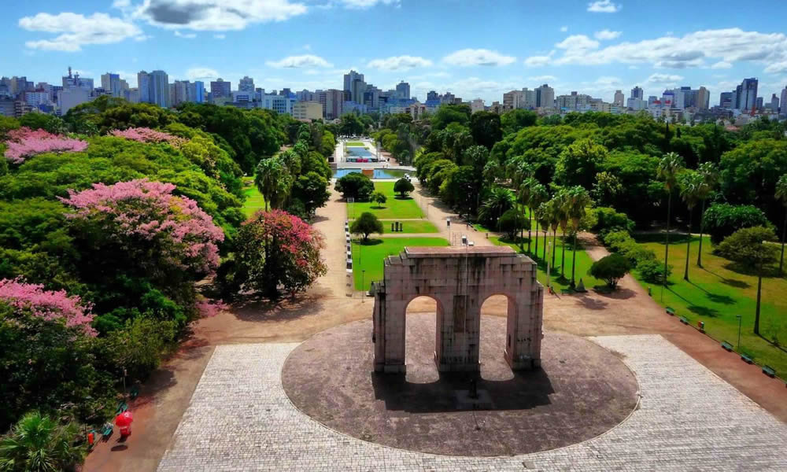
Rio Grande do Sul
Počet obyvateľov: 10 695 532
Hlavné mesto: Porto Alegre
Rozloha: 281 734 km2
Podnebie: subtropické
Povrch: pobrežné nížiny so štrkovo piesočnatými a
slanými pôdami, náhorné plošiny na Z a SV, doliny vo vnútrozemí
Farroupilha

Slide 15
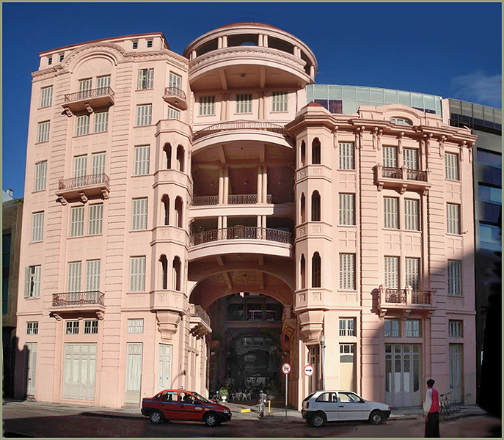
Dom kultúry Mária Quintana
Typické jedlá:
Arroz Carreteiro- ryža s kúskami mäsa
Quibebe puchero- slaný tekvicový nákyp
Rabada- hovädzí chvost v omáčke z paradajok dochutenej cesnakom a žeruchou
Costela Assa no fogo de chao- rebierka pečené v pahrebe
Carne assa na grelha- ,äso pečené na rošte
Chimarrao- maté ( nápoj pripravovaný z listov cezmíny paraguajskej)

Slide 16
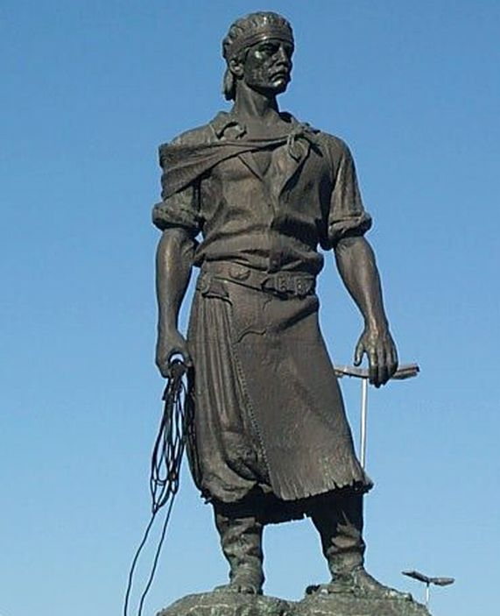
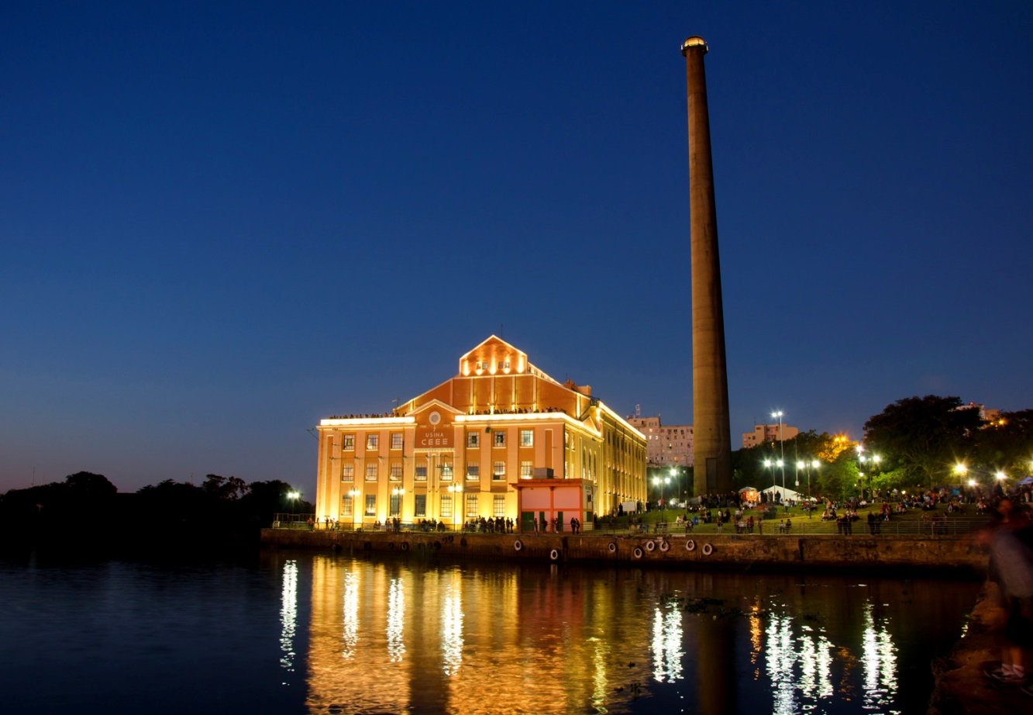
Lacador
Usina do Gasometro

Slide 17
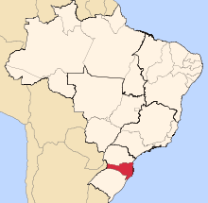
Santa Catarina
Počet obyvateľov: 6 249 682
Hlavné mesto: Florianópolis
Rozloha: 95 258,1 km2
Podnebie: subtropické
Povrch: rovinaté územia, členité pobrežie s ostrovmi, nížiny a doliny vo vnútrozemí
Typické jedlá:
-peixe com pirao- rybací vývar zahustený maniokou
-a peixada catarinense- rybacina dochutená omáčkou
z citrónov a čierneho korenia
-churrasco- mäso na prírodno opekané nad ohňom
-eisben que é o joelho de porco- pečené bravčové koleno
-chucrute- kyslá kapusta
-marreco- divá kačka

Slide 18
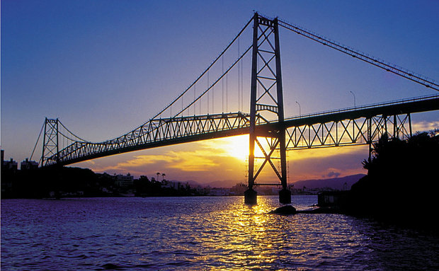
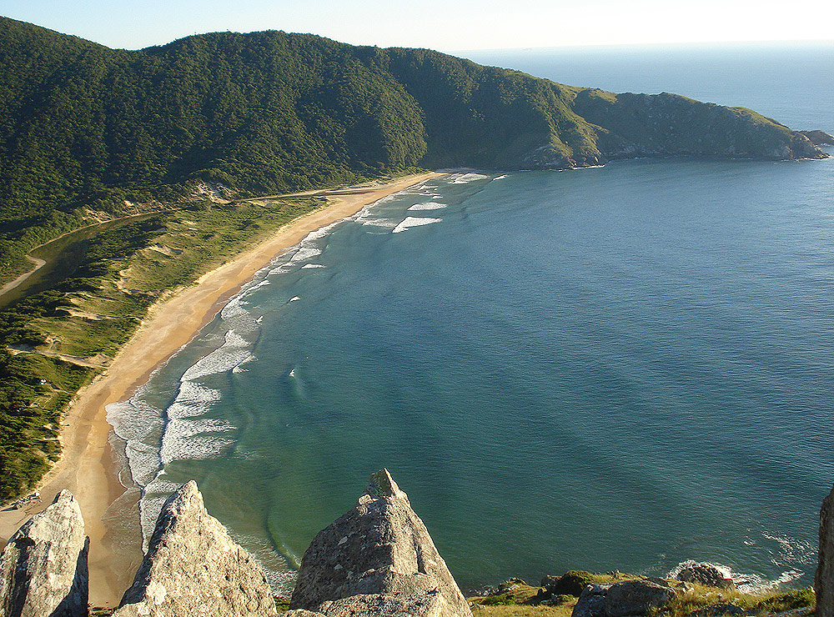
Most Hercílio Luz
pláž

Slide 19
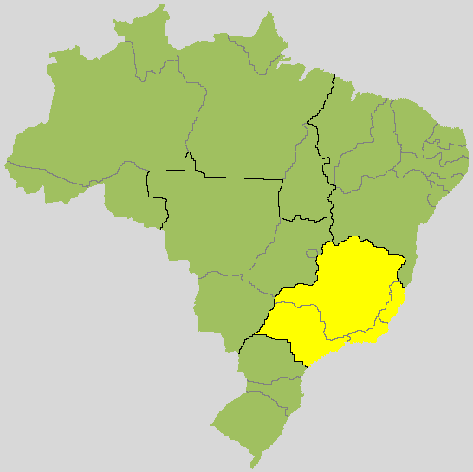
JUHOVÝCHOD
Espírito Santo
Minas Gerais
Rio de Janeiro
Sao Paulo

Slide 20
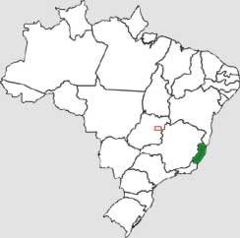
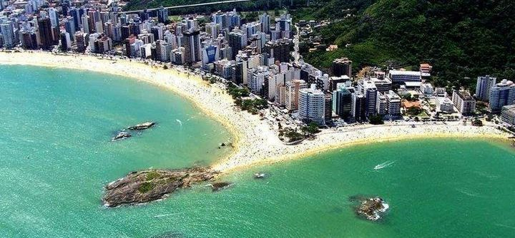
Espírito Santo
Počet obyvateľov: 3 512 672
Hlavné mesto: Vitória
Rozloha: 46 047,3 km2
Podnebie: tropické
Povrch: pobrežné nížiny a pohoria vo vnútrozemí

Slide 21
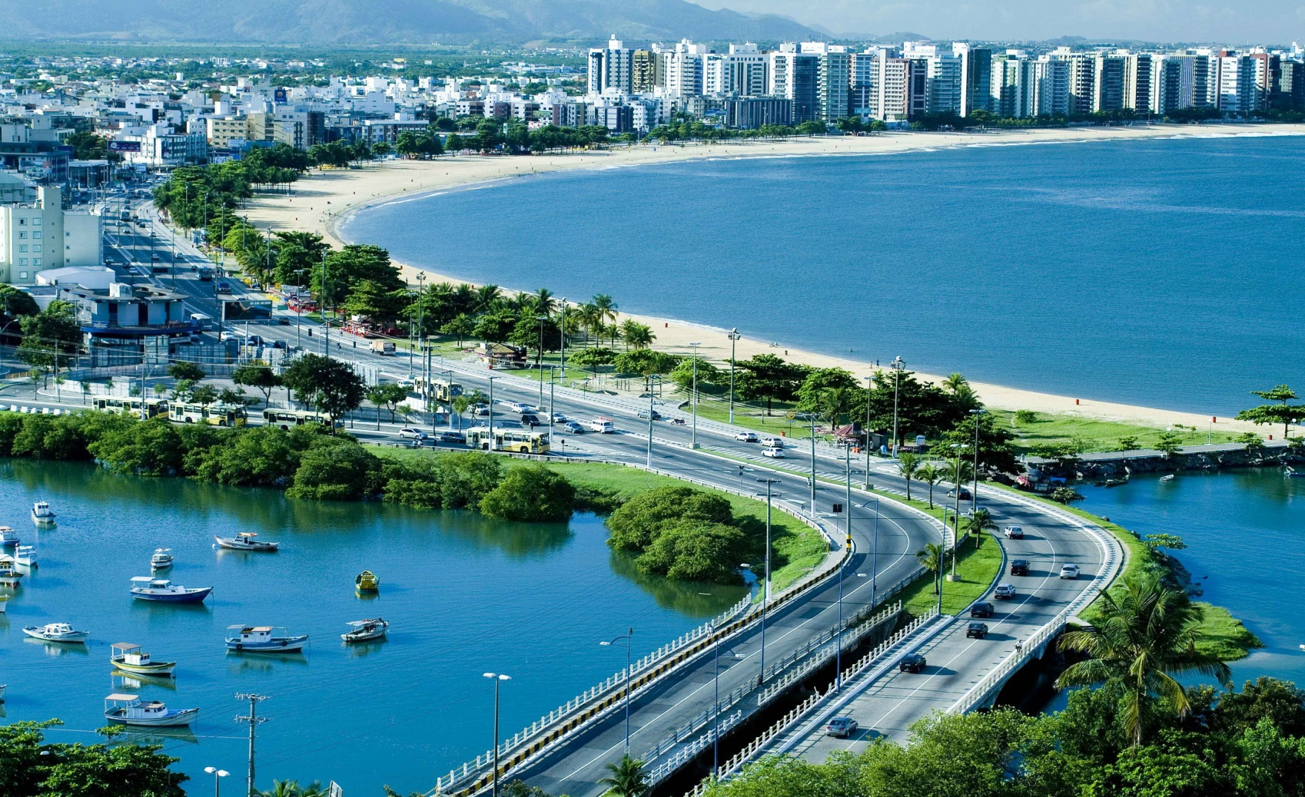
Typické jedlá:
-Moqueca de camarao ou de peixe capixaba: krevety alebo ryba v paradajkovej omáčke a na kokosovom mlieku
-Muma de siri: krab v paradajkovej omáčke
-casquinha de siri: zapekané kúsky kraba v múke a posypané syrom

Slide 22
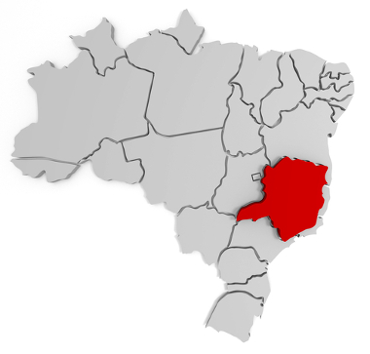
Minas Gerais
Počet obyvateľov: 19 595 309
Hlavné mesto: Belo Horizonte
Rozloha: 586 552,4 km2
Podnebie: tropické
Povrch: náhorné plošiny so strmými zrázmi a dolinami vo vnútrozemí
Typické jedlá:
-Galinha ao mohol pardo: sliepka v paradajkovej omáčke
-Leitoa pururuca: pečené prasiatko dochutené cesnakom a oregánom a podlievané pálenkou z cukrovej trstiny
-Tutu de feijao com torresmo e couve: fazuľa varená s údeným jazykom, škvarkami a kapustou
-Feijao tropeiro: fazuľa so slaninou
-Café mineiro feito com coador de pano: káva cedená cez plátno
-Pururuca: lahôdka v podobe pečenej bravčovej šunky

Slide 23
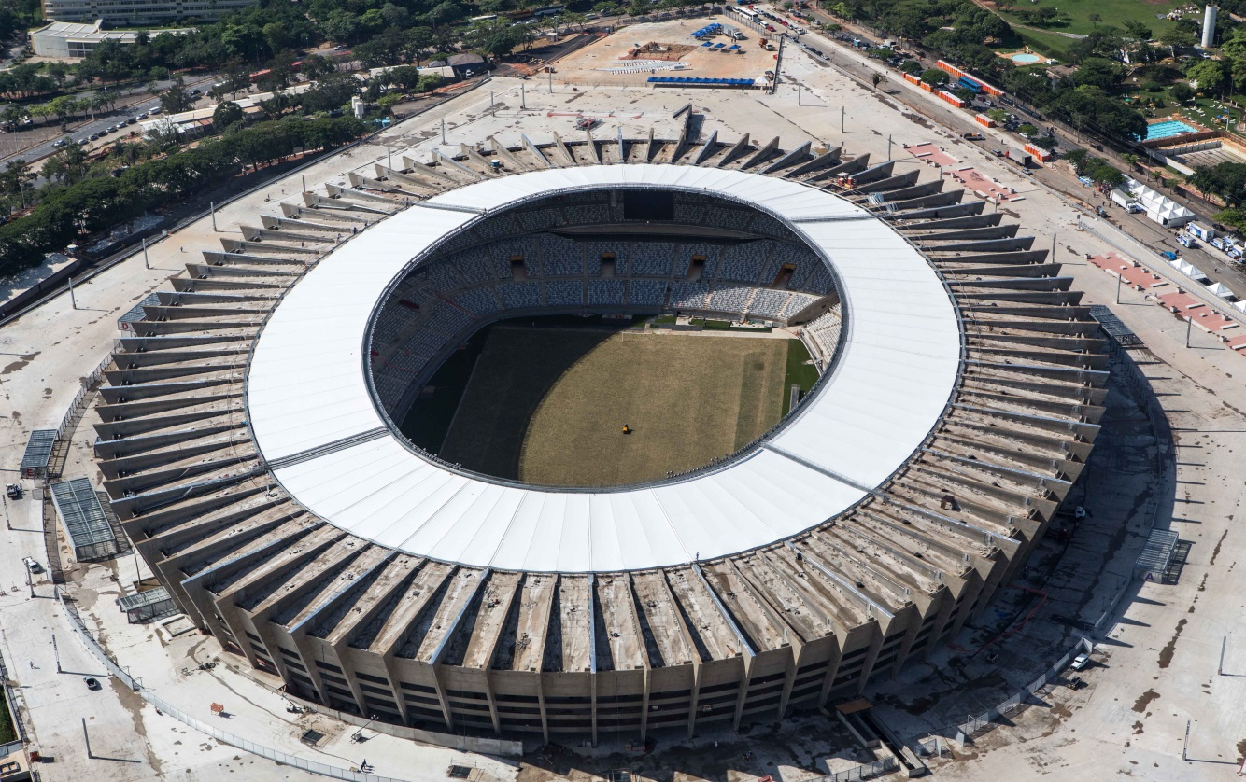
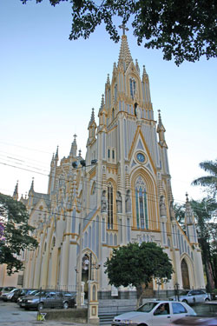
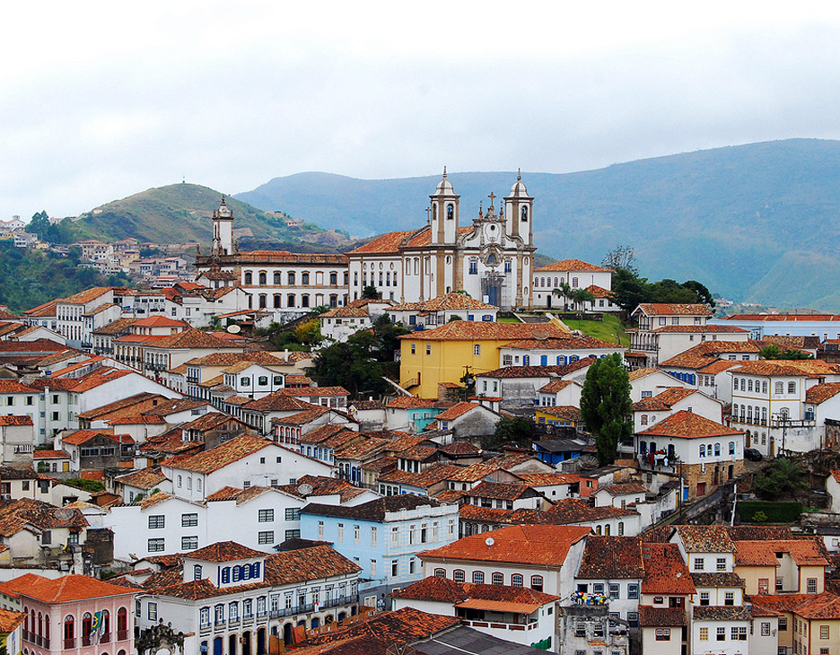
Štadión
Igreja Nossa Senhora de Lourdes
Ouro Preto

Slide 24
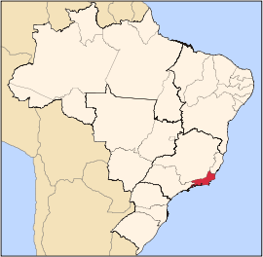
Rio de Janeiro
Počet obyvateľov: 15 993 583
Hlavné mesto: Rio de Janeiro
Rozloha: 43 797,4 km2
Podnebie: tropické atlantické
Povrch: pobrežné nížiny s pahorkami, jazerami, riečnymi nivami a dunami, náhorná plošina na západe
Typické jedlá:
-Churrasco: mäso na prírodno opekané nad ohňom
-Feijoada: čierna fazuľa s kúskami bravčového a hovädzieho mäsa servírované s ryžou a pomarančom na osvieženie
-Toucinho do ceú: koláč z piškótového cesta a strúhaného kokosu
-Caldo verde: zelený hustý vývar z kapusty
-Coxinhas: vysmážané kukurično-zemiakové cestíčko plnené mäsovou plnkou

Slide 25
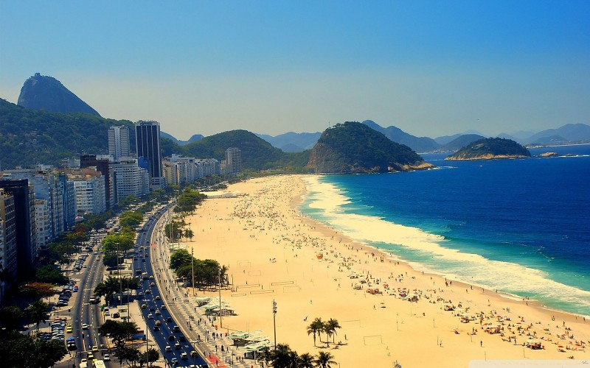
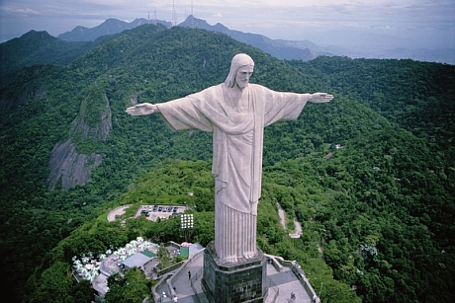
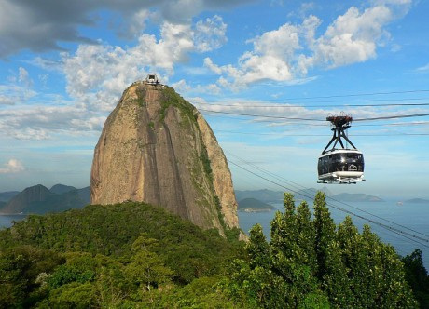
Copacabana
socha Krista
Cukrová homoľa

Slide 26
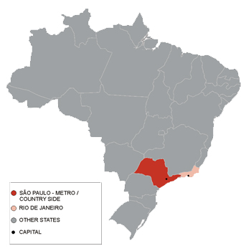
Sao Paulo
Počet obyvateľov: 41 252 160
Hlavné mesto: Sao Paulo
Rozloha: 248 176,7 km2
Podnebie: tropické vlhké na pobreží, tropické suché vo vnútrozemí
Povrch: náhorná plošina ohraničená pohorím Serra do Mar, nížiny, doliny na zvyšku územia
Typické jedlá:
-Provolone: tvrdý vláknitý syr s dlhou trvanlivosťou
-Virado á paulista: jednoduchý dedinský pokrm z vysmážaných placiek z maniokovej múky a fazule servírovaný s tmavou ryžou
-Curau: puding z kukurice a kokosového mlieka
-Picadinho: soté z músa a zeleniny
-Banana Frita: vysmážané banány v cestíčku

Slide 27
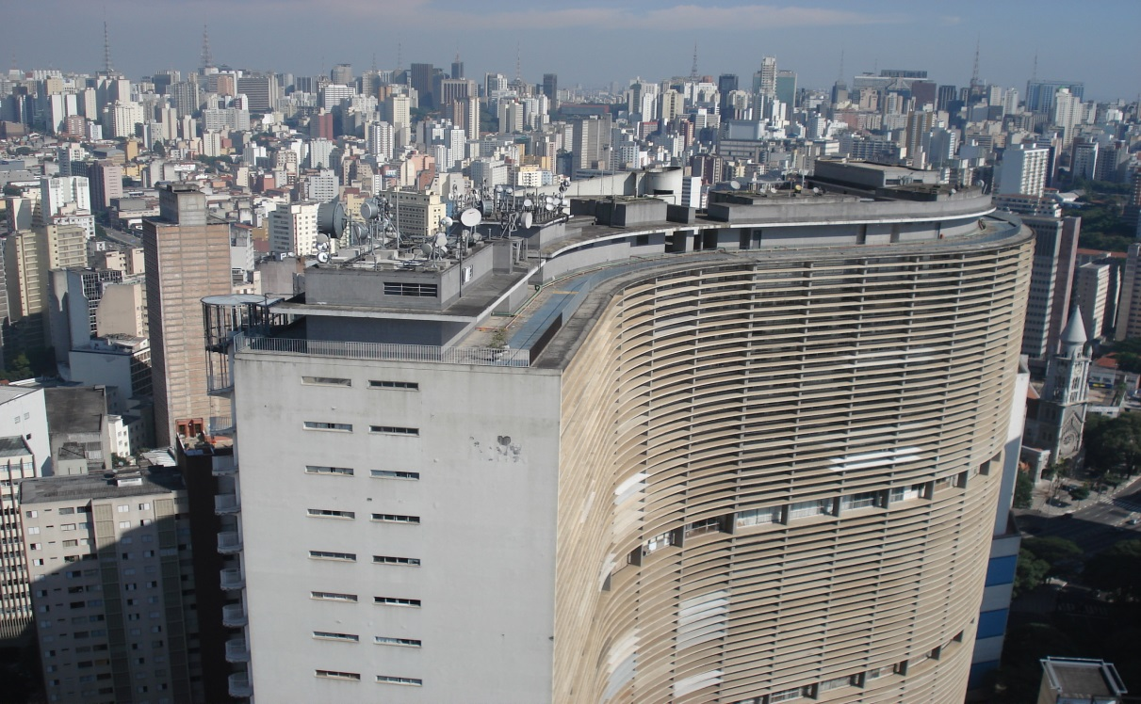
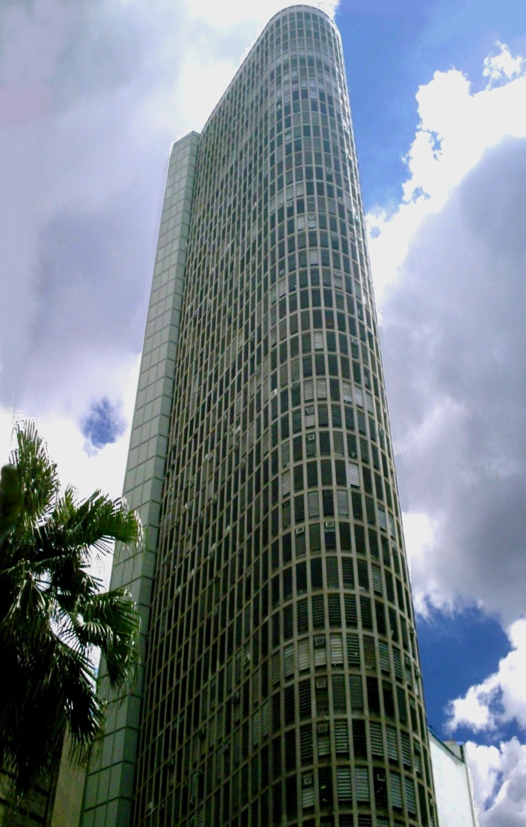
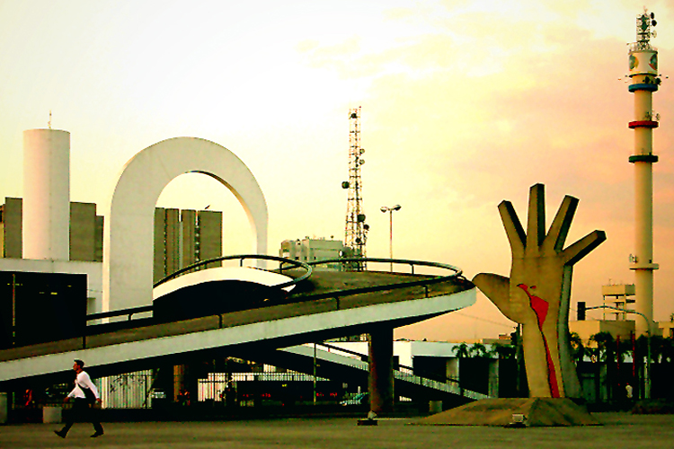
Copan
Budova Itália
Pamätník Latinskej Ameriky

Slide 28
Ďakujem za pozornosť.

